Slide 1
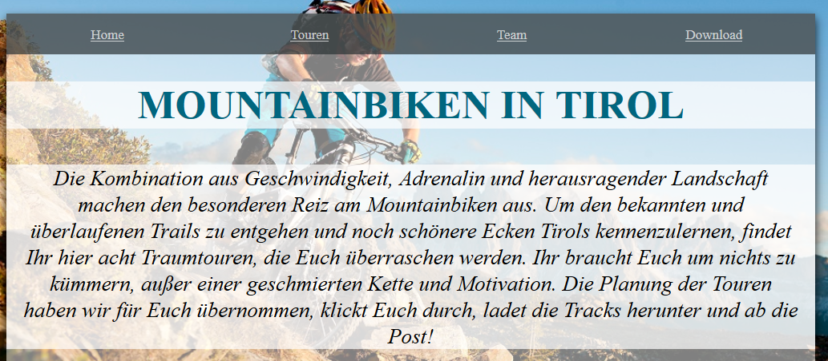
SS2017
VU3 Webmapping
Kursleitung: Klaus Förster & Bernd Öggl
Team: Matthias von Stackelberg, Lena Grüb, Tabea Hengst

Slide 2
Inhalt
1. Idee des Projektes
2. Herangehensweise
Aufbau der Seite
3.1 Home -Seite
3.2 Touren-Seite
3.3 Team-Seite
3.4 Downloadbereich
3.5 Stylesheet
Fazit
→Überraschung!
7. Quellen

Slide 3
1.Idee des Projektes
Auswahl der acht schönsten Moutainbiketouren in Tirol
Mit Toureninfo + Tracks zum Nachfahren
Graphisch ansprechend
Intuitive Bedienung
Ansprechpartner per Mail erreichbar

Slide 4
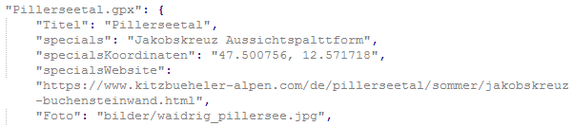
2.Herangehensweise
GPX-Tracks von data.gv.at
Streckenbeschreibungen von tirol.at
Kaiserwinkl, Guffertrunde, Maria Waldrast, Marienbergjoch, Karwendel, vorderes Ötztal und Pillersee
Exceltabelle mit Tourendaten erstellt
Konvertierung der Tabelle in JSON mit convertcsv.com
Notes:
Exceltab.:Tour
Name des Gpx-Tracks
Kurztext
Art der Tour
Streckenbeschreibung
Ausgangspunkt (mit Koordinaten)
Endpunkt (mit Koordinaten)
Höhenmeter bergauf/ bergab
Höchster Punkt der Tour
Schwierigkeit
Länge in km
Zeit in h
Parkplatz (mit Koordinaten)
Gebirgszug
Restaurants (mit Koordinaten + Website)
Specials (besondere Sehenswürdigkeiten)
Quelle der Tourenbeschreibung
Beispielbild
- kann direkt im Header der HTML-Seiten verlinkt

Slide 5
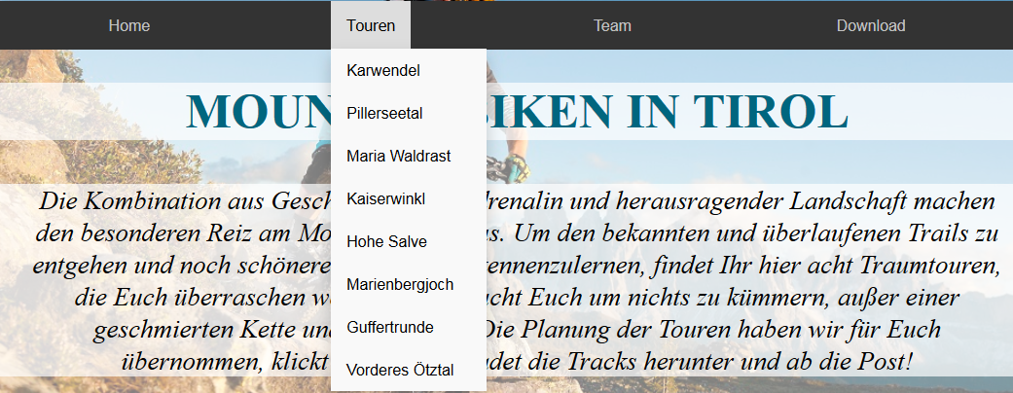
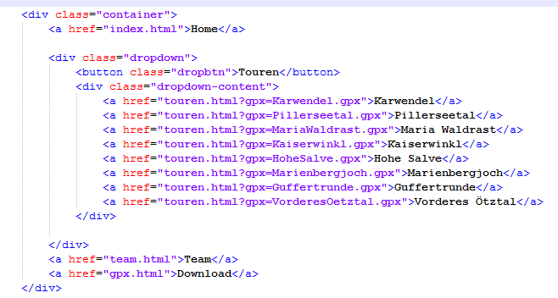
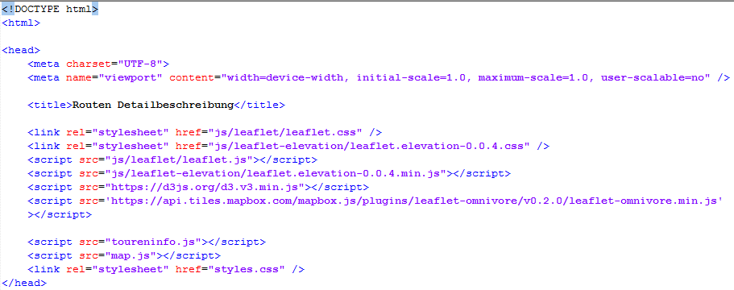
3.Aufbau des Projekts
Notes:
Im Kopf besitzen alle Seiten denselben Navigationsbereich, der es anhand von Reitern erlaubt zwischen den vier Reitern "Home", "Touren", "Team" und "Download" zu wechseln.
Darunter befindet sich der jeweilige Seiteninhalt, der auf der Home-Seite zunächst ein kurzes Vorwort, eine Übersichtskarte, sowie die aktuelle Wetterprognose in den entsprechenden Regionen enthält. Die Touren-Seite gibt detaillierte Auskünfte über die einzelnen Touren inklusive Karte. Auf der Team-Seite stellt sich das Team hinter der Website vor. Auf der Downloadseite besteht bei Interesse die Möglichkeit die Tracks im GPX- und KMZ-Format herunterzuladen.

Slide 6
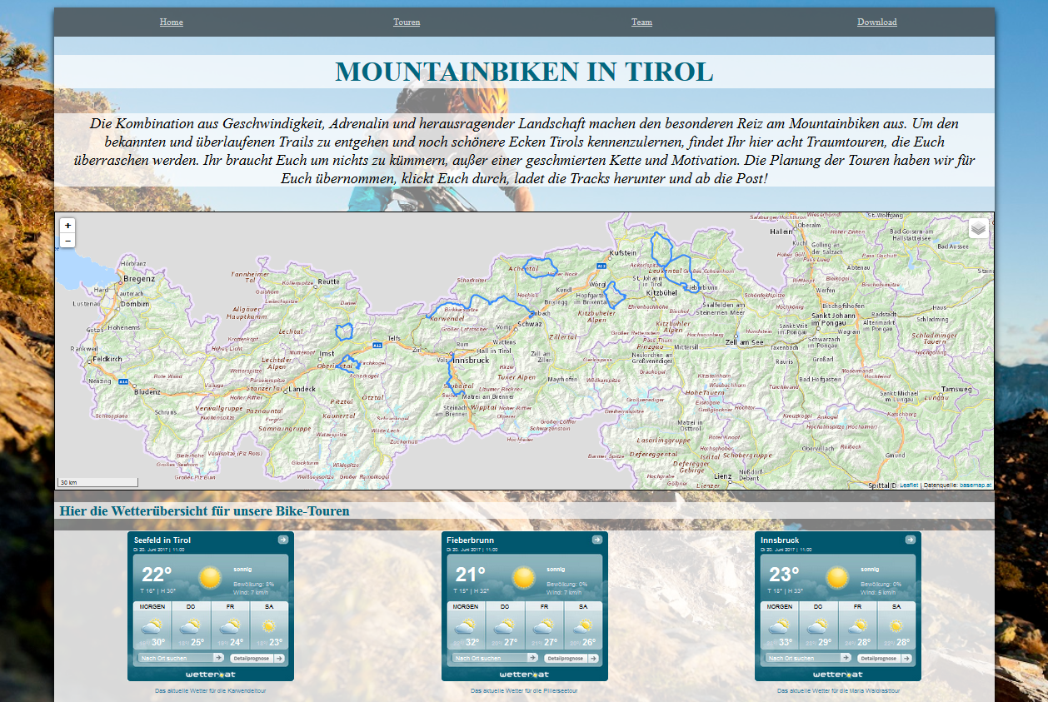
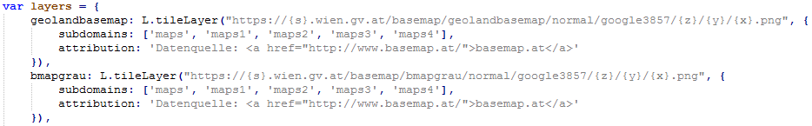
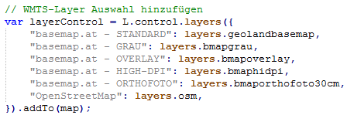
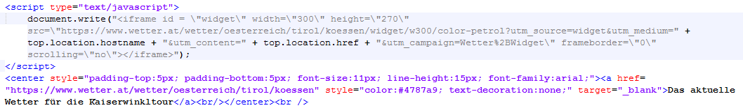
3.1 Home - Seite

Slide 7
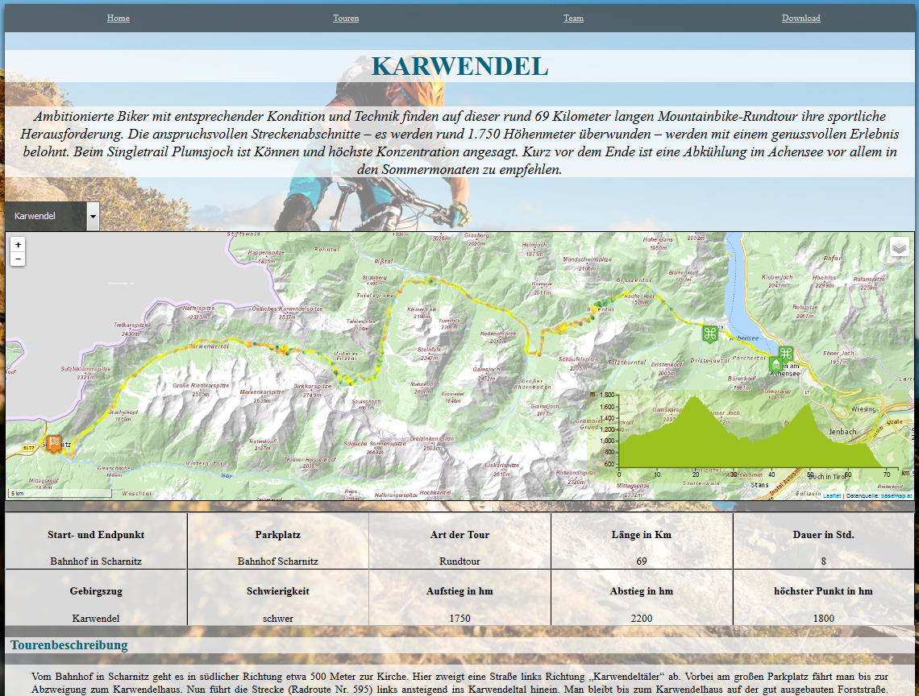
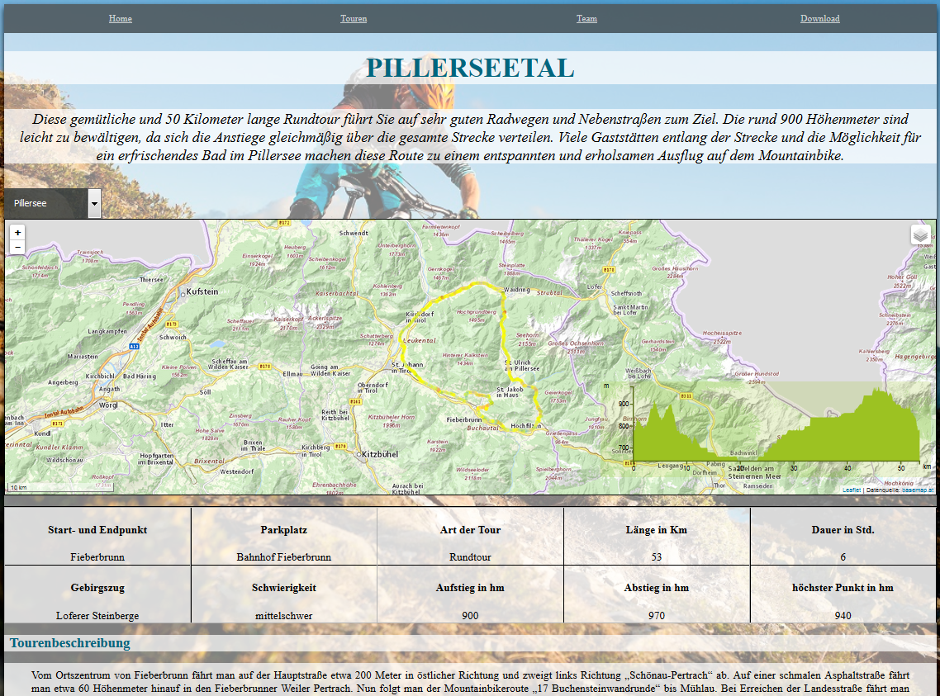
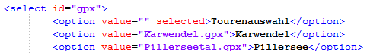
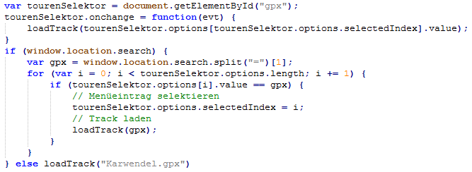
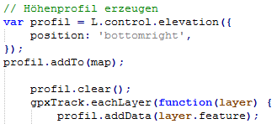
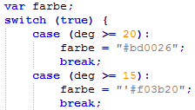
3.2 Touren - Seite

Slide 8
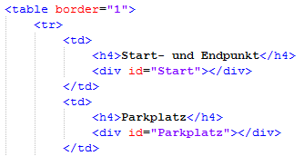
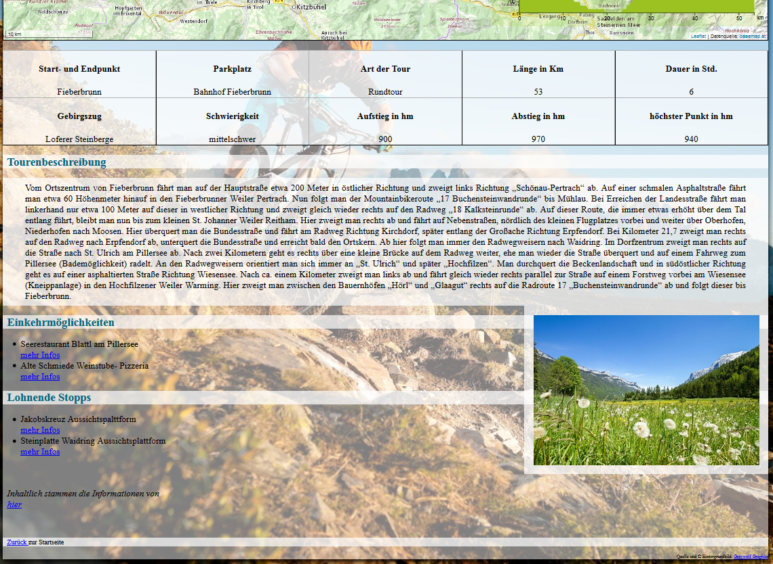
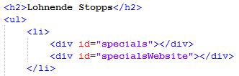
3.2 Touren - Seite

Slide 9
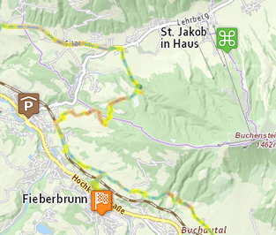
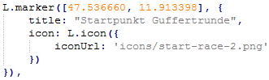
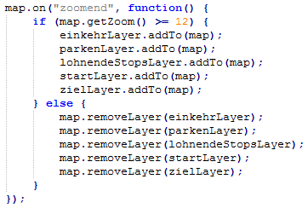
3.2 Touren - Seite

Slide 10
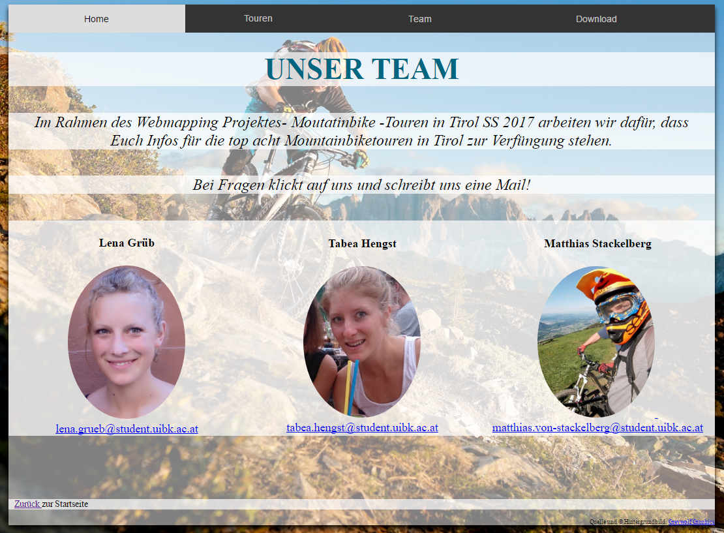
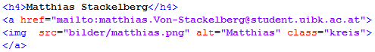
3.3 Team - Seite

Slide 11
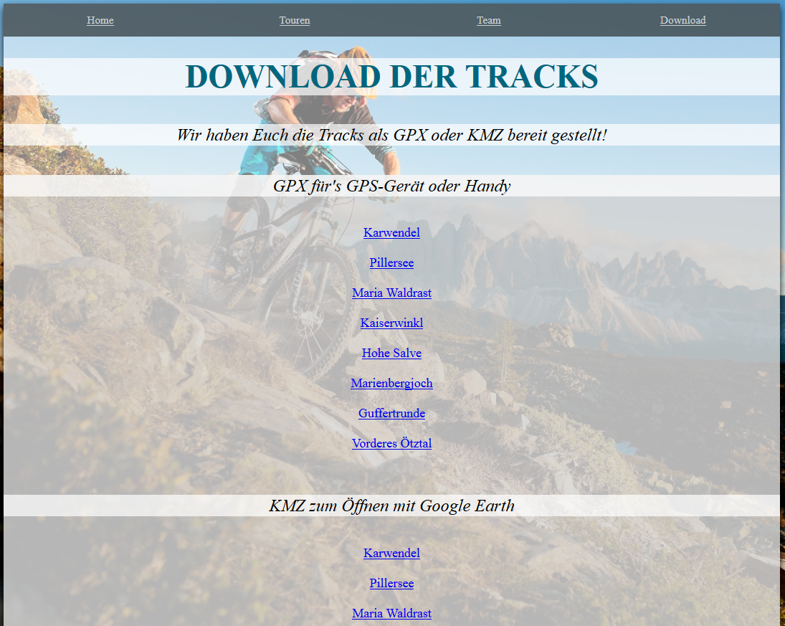
3.4 Downloadbereich

Slide 12


3.5 Stylesheet

Slide 13
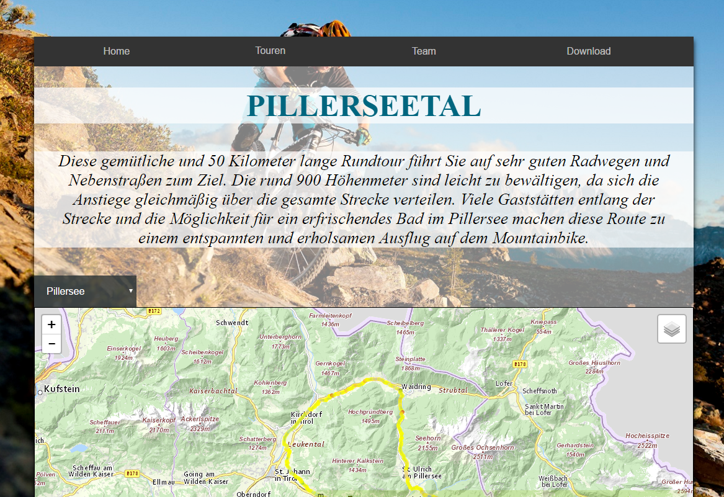
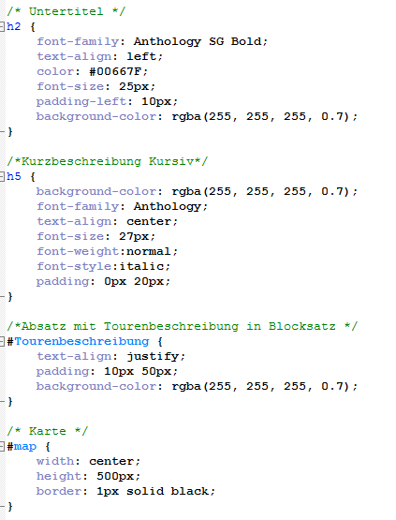

Slide 14
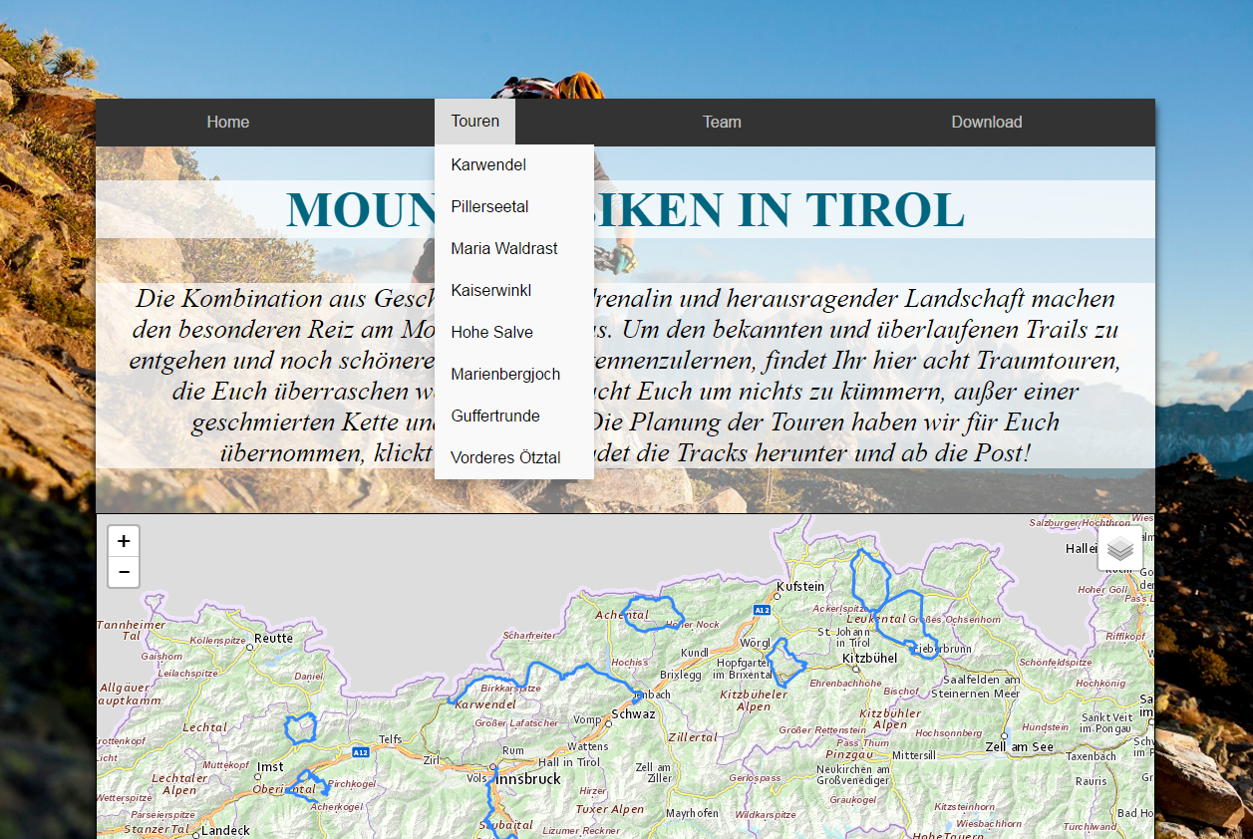
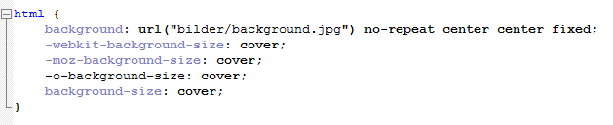
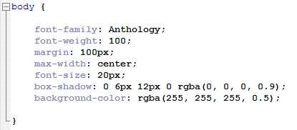

Slide 15
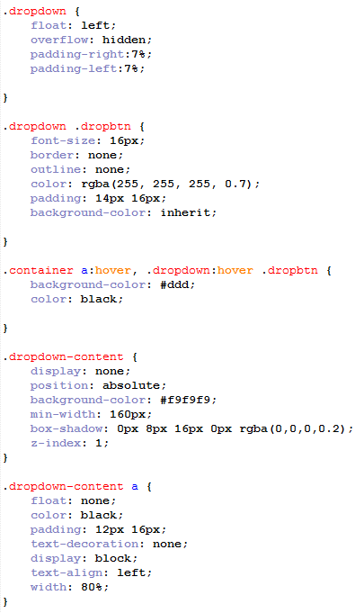
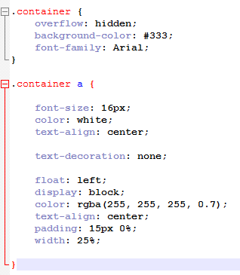

Slide 16
7. Fazit
Übersichtliche und funktionelle Homepage
Downloadbereich für KMZ- und GPX -Tracks
Optimierungsmöglichkeiten
Zukunftsvision: Nutzer mit einbeziehen
Notes:
Optimierungsmöglichkeiten (z.B. Icons automatisieren, Wetterbericht auf Tourendetailbeschreibung)
, indem durch ihn weitere Routen, Beschreibungen und Bewertungen hinzugefügt werden können.

Slide 17
Herzlichen Dank für Eure Aufmerksamkeit und viel Spaß bei den acht schönsten Biketouren Tirols!

Slide 18
Und nun ab zum Resultat…
https://mountainbikentirol.github.io/projekt/

